Slide 1


Результаты реализации
Государственной программы Хабаровского края
"Развитие лесного хозяйства в Хабаровском крае" за 2017 год
Правительство Хабаровского края

Slide 2
Государственная программа Хабаровского края
"Развитие лесного хозяйства в Хабаровском крае"
Ответственный исполнитель государственной программы | управление лесами Правительства Хабаровского края
Участники государственной программы | краевые государственные автономные учреждения в области лесных отношений, подведомственные управлению лесами Правительства края
 | краевые государственные казенные учреждения, подведомственные управлению лесами Правительства края
Цель государственной программы | повышение эффективности управления лесами как основы устойчивого развития лесного сектора экономики
Задачи государственной программы | создание условий для повышения эффективности охраны, защиты и воспроизводства лесов на территории края
 | обеспечение многоцелевого, неистощительного использования лесов на территории края

Slide 3
Государственная программа Хабаровского края
"Развитие лесного хозяйства в Хабаровском крае"
Основные мероприятия государственной программы | охрана, защита и воспроизводство лесов
 | создание условий для эффективного и рационального использования лесов
Основные показатели (индикаторы) государственной программы | лесистость территории Хабаровского края
 | доля площади ценных лесных насаждений в составе занятых лесными насаждениями земель лесного фонда
 | объем платежей в бюджетную систему Российской Федерации от использования лесов, расположенных на землях лесного фонда, в расчете на 1 гектар земель лесного фонда
Сроки и этапы реализации государственной программы | государственная программа реализуется в один этап – в течение 2013 – 2020 годов

Slide 4
Характеристика лесного фонда
по целевому назначению
Виды лесов по целевому назначению | Площадь лесов, тыс. га
 | Общая | Лесные земли | Нелесные земли
Всего лесов: | 73 734,4 | 57 918,0 | 15 816,4
1. Защитные леса, всего: | 9 319,3 | 7 258,4 | 2 060,9
1.1 Леса, выполняющие функции защиты природных и иных объектов | 448,7 | 388,4 | 60,3
1.2 Ценные леса | 8 870,6 | 6 870,0 | 2 000,6
2. Эксплуатационные леса | 34 600,2 | 29 180,0 | 5 420,2
3. Резервные леса | 29 814,9 | 21 479,6 | 8 335,3

Slide 5
Состав земель лесного фонда и земель иных категорий, на которых расположены леса
Наименование | Общая площадь, тыс. га
Территория Хабаровского края | 78 763,3
Площадь лесов, в т.ч. | 75 624,0
Леса на землях лесного фонда | 73 734,4
Леса на землях обороны и безопасности | 192,4
Леса на землях поселений | 4,7
Леса на землях иных категорий | 48,5
Леса на землях особо охраняемых природных территорий | 1 644,0

Slide 6
Объем платежей в бюджетную
систему РФ от использования лесов
на землях лесного фонда, в расчете на 1 гектар, в руб

Slide 7
Поступление платежей в бюджетную систему Российской Федерации от использования лесов, расположенных на землях лесного фонда
Динамика поступления платежей за использование лесов
в бюджетную систему за период 2012 - 2017 гг.
тыс. руб.

Slide 8
Охрана лесов от пожаров
в %
- Доля лесных пожаров, ликвидированных в течение первых суток с момента
обнаружения в общем количестве лесных пожаров
- Доля крупных лесных пожаров в общем количестве лесных пожаров

Slide 9
Значения показателей (индикаторов)
по охране и защите лесов за 2017 год
Наименование показателя | Ед. изм. | план | факт | результат
Доля лесных пожаров, ликвидированных в течение первых суток с момента обнаружения в общем количестве лесных пожаров | % | 50,76 | 53,93 | + 3,17; положительный
Доля крупных лесных пожаров в общем количестве лесных пожаров | % | 18,04 | 6,46 | - 11,58; положительный
Отношение площади лесов, на которых были проведены санитарно-оздоровительные мероприятия, к площади погибших и поврежденных лесов | % | 3,5 | 4,9 | +1,4; положительный

Slide 10
Горимость лесов в Хабаровском крае,
силы и средства пожаротушения в крае
Общее количество лесных пожаров в 2017 году, шт. | 356
Средняя площадь одного пожара составила, га | 144,5
Количество крупных лесных пожаров, шт. | 23
Количество пожаров, ликвидированных в течение первых суток с момента обнаружения, шт. | 192
Наименование | Техника | Люди
Лесопожарные формирования | 314 | 647
Лица, использующие и не использующие леса | 961 | 1 533
Пожарные части | 189 | 942
Для тушения лесных пожаров и осуществления мониторинга пожарной опасности в лесах и лесных пожаров в 2017 году задействовано 21 воздушное судно, в том числе: самолеты Ан-2 (3 шт.), легкомоторные самолеты (7 шт.); вертолеты Ми-8 (8 шт.), вертолет Ми-2 (1 шт.), вертолеты R-44 (2 шт.).

Slide 11
Результаты проведения
санитарно-оздоровительных мероприятий
Отношение площади лесов, на которых были проведены санитарно-оздоровительные мероприятия,
к площади погибших и поврежденных лесов, в %

Slide 12
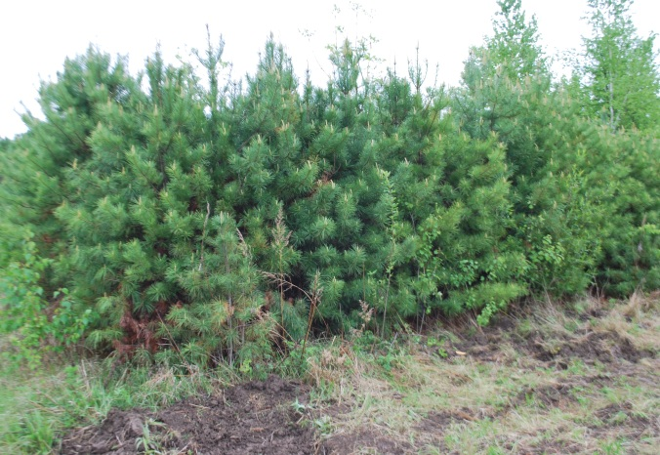
Площадь лесовосстановления
на землях лесного фонда
в тыс. га

Slide 13
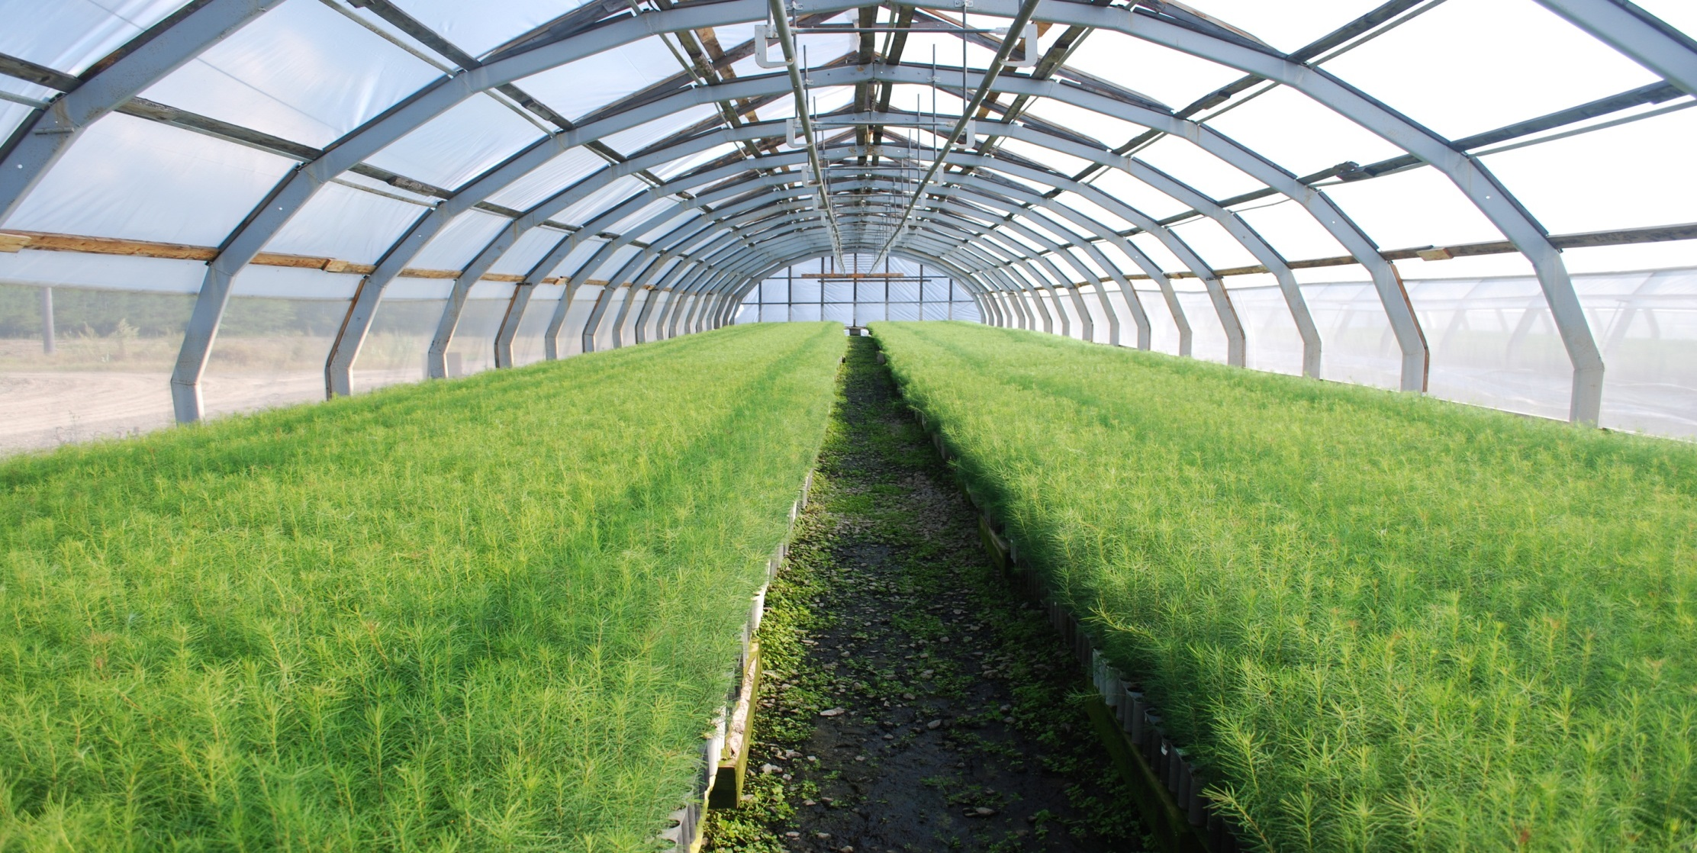
Доля посадочного материала с закрытой корневой системой
в общем количестве посадочного материала, выращенного на территории Хабаровского края за 2012 -2017 годы
тыс. шт.
34%
30%
35%
40%
48%
40,5%

Slide 14
Площадь проведенных отводов
и таксации лесосек в 2017 году

Slide 15
Доля площади земель лесного фонда,
переданных в пользование
В общей площади земель лесного фонда, в %

Slide 16
Распределение переданных в аренду
участков по видам использования лесов
Для нужд охотничьего хозяйства
0,12 тыс.га.
Для научно-исследовательских целей
49,12 тыс.га.
В целях рекреационной деятельности
0,14 тыс.га.
Для ведения сельского хозяйства
77,99 тыс.га.
Для заготовки пищевых ресурсов
74,325 тыс.га.
Для заготовки древесины, 15090,89 тыс.га.
В целях ведения работ по геологическому изучению недр и добычи полезных ископаемых,
23,04 тыс.га.
Выращивание посадочного материала
0,215 тыс.га
Для строительства и эксплуатации водных объектов,
1,36 тыс.га.
Для переработки древесных
и иных лесных ресурсов,
0,024 тыс.га.
Для
заготовки и сбора недревесных лесных ресурсов, 0,641 тыс.га.
Для строительства, реконструкции и экусплуатации линейных объектов, 14,007 тыс.га.
Участков по состоянию на 01.01.2018 г.

Slide 17
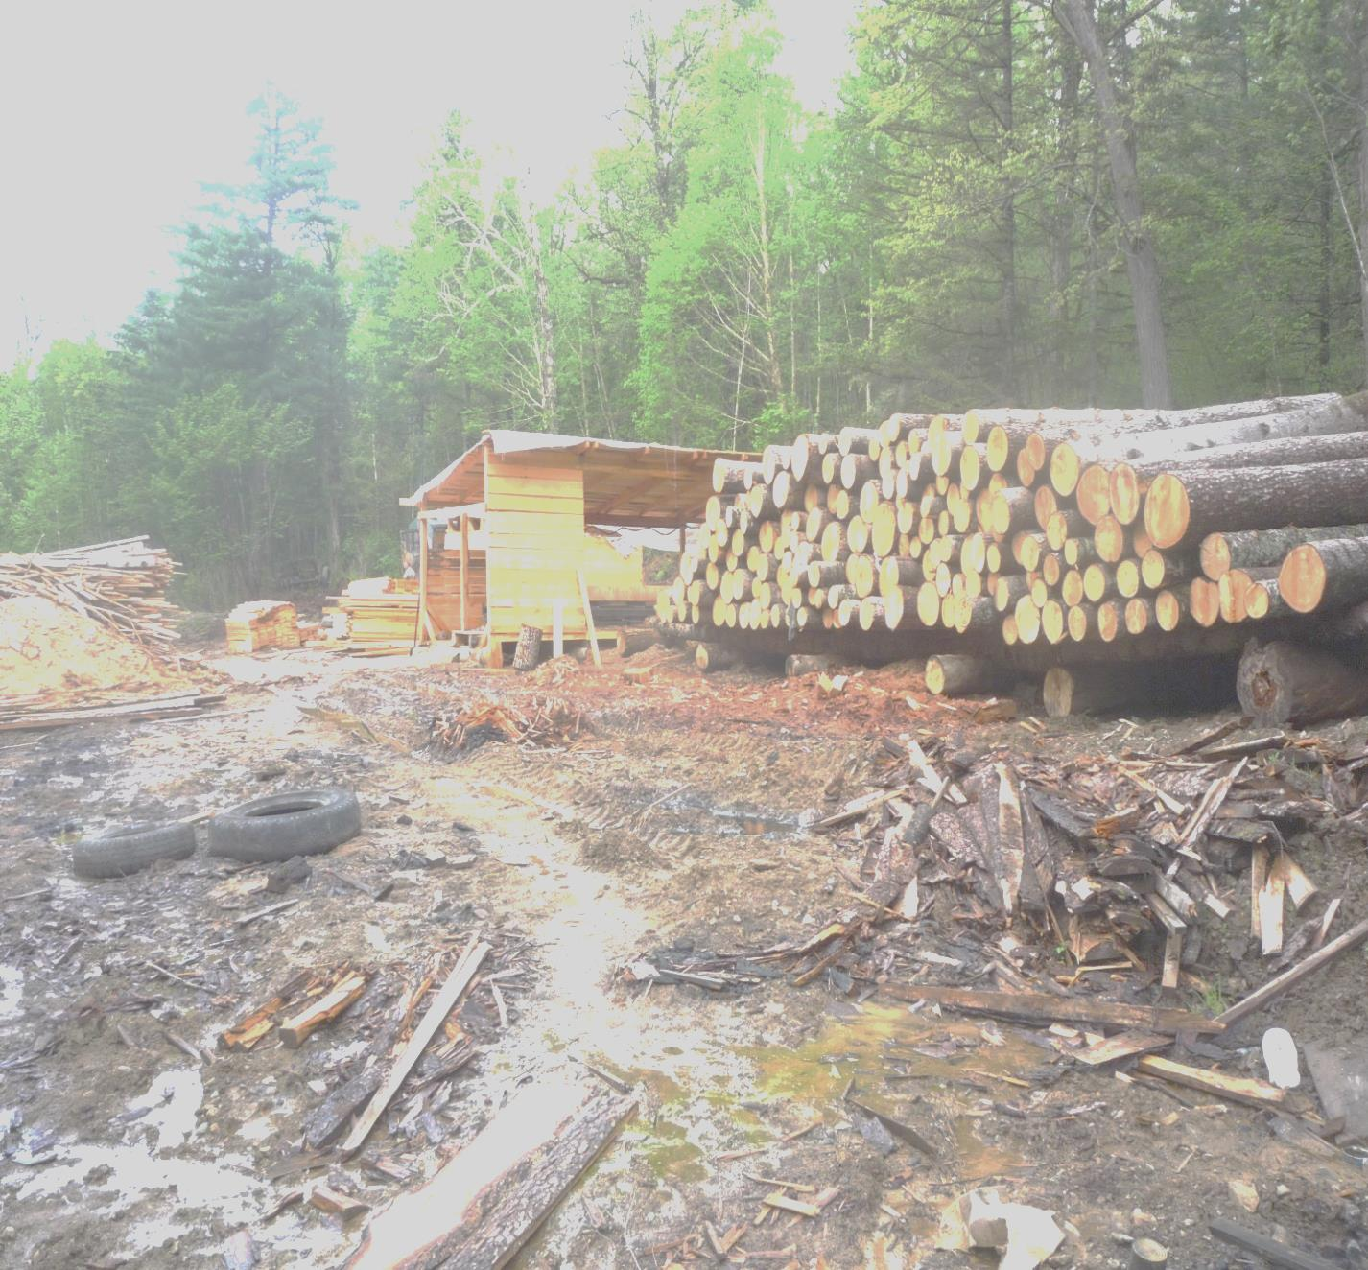
Динамика объема незаконных рубок на территории Хабаровского края за период с 2012 по 2017 годы
тыс. м3

Slide 18
Привлечение к административной ответственности
за нарушения лесного законодательства с 2012 по 2017 годы
млн. руб.

